Slide 1
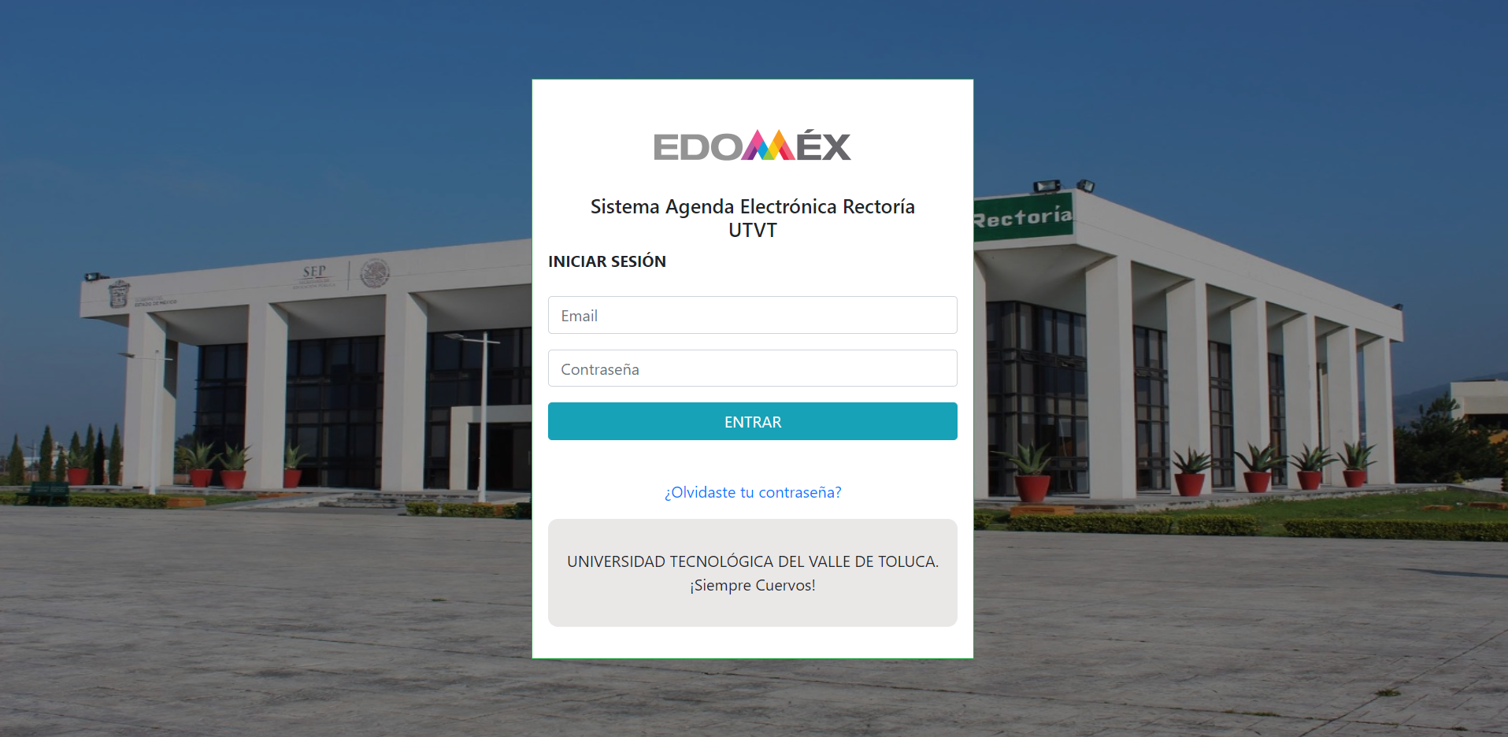
Sistema Seguimiento de Oficiosa
Notes:
Login , recuperar contraseña, controls por credenciales : Mariana
Ecriptacion URL encriptadas

Slide 2
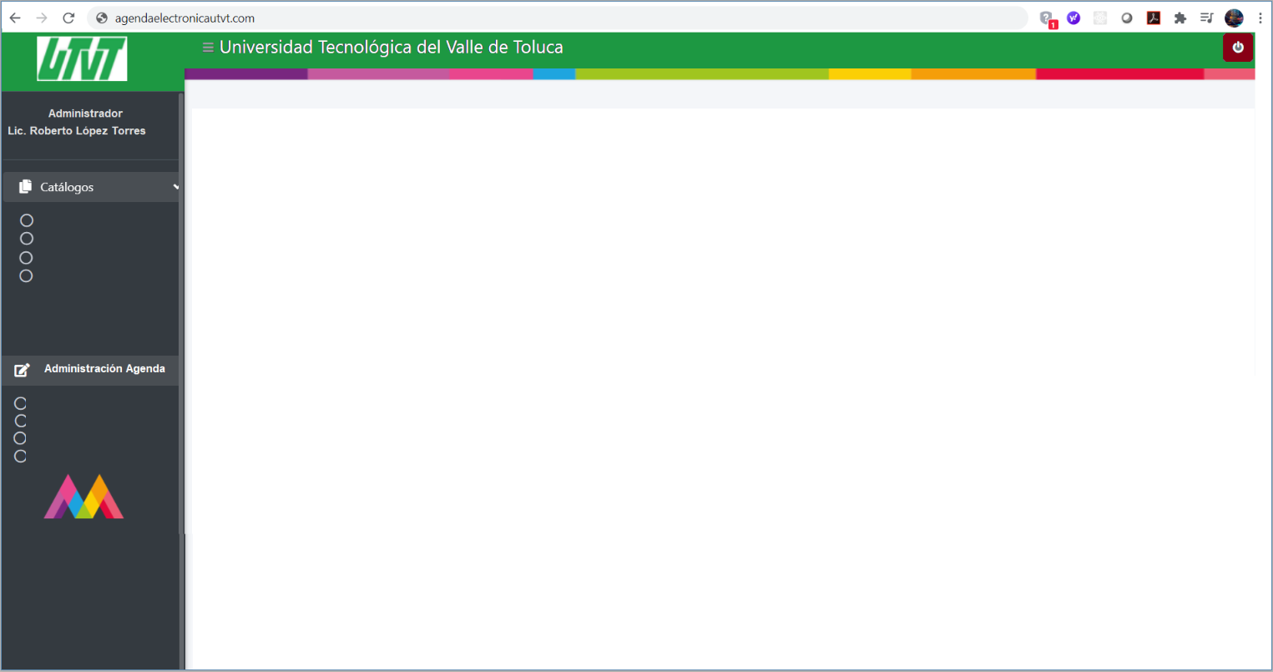
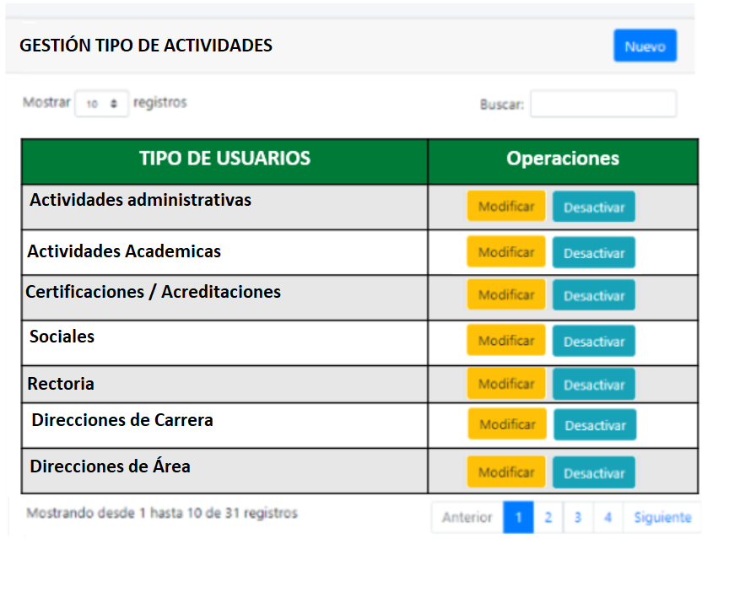

Slide 3
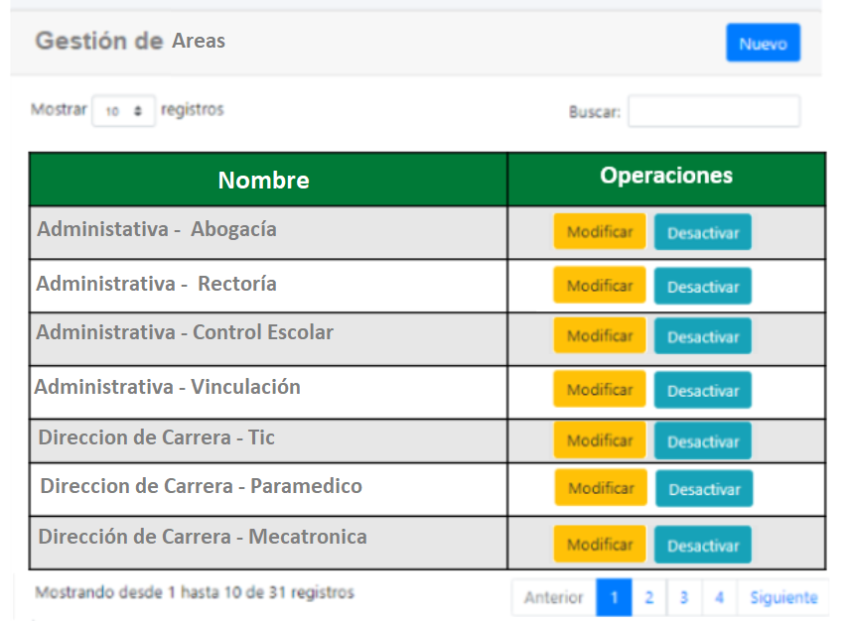
Notes:
CRUDS .- Fanny los 2 cruds AREAS y ACTIVIDADES, USUARIOS
Crear la base de datos MYSQL

Slide 4
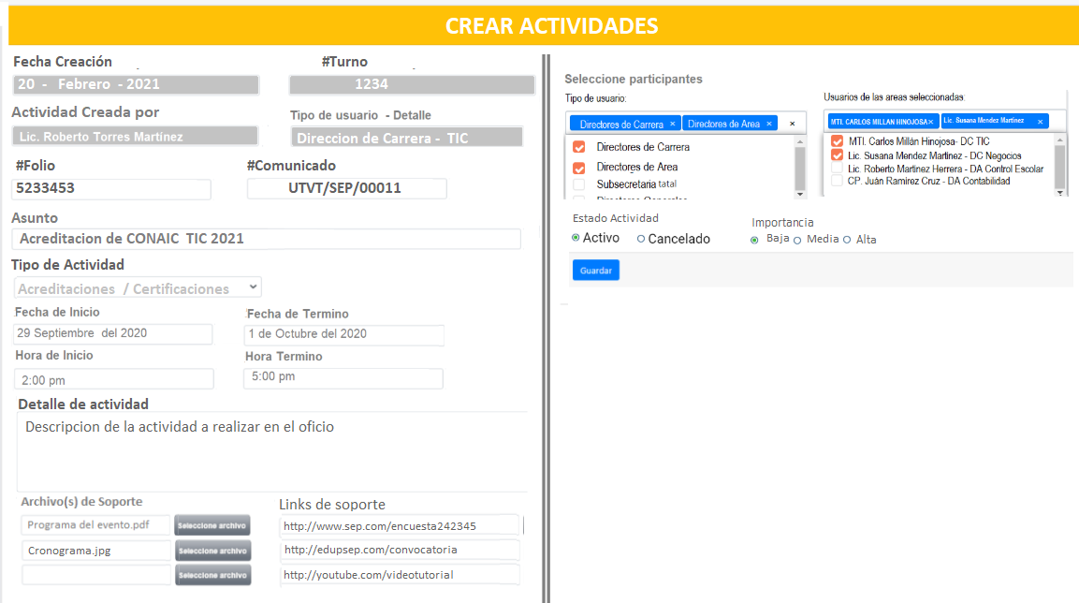
Notes:
Sebas e Ismael - > ACTIVIDADES

Slide 5
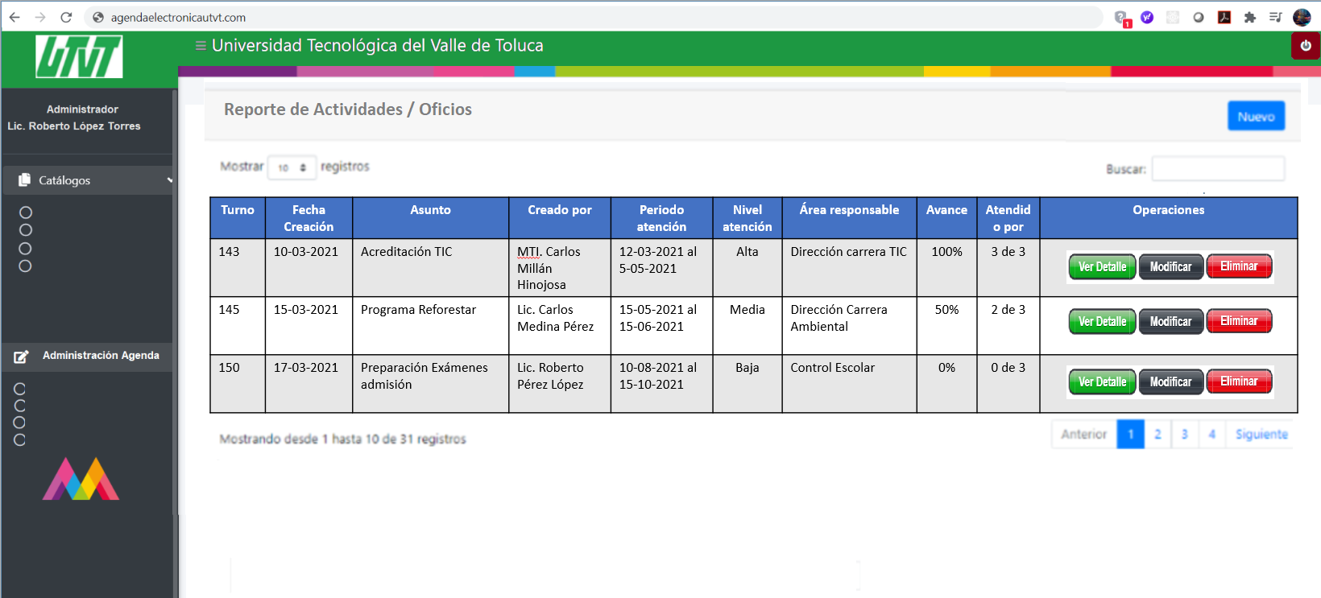
Sebas e Ismael - > ACTIVIDADES
Notes:
Sebas e Ismael - > ACTIVIDADES

Slide 6
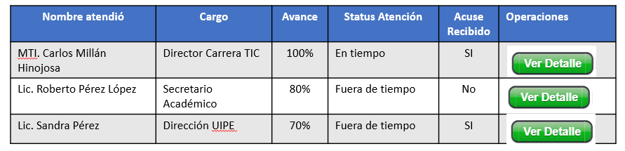
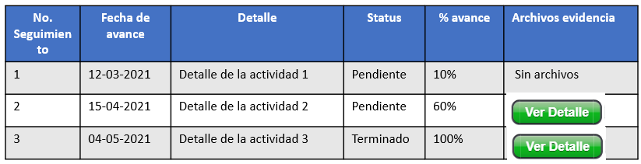
Detalle del Turno 143 Comunicado 62235 Oficio: UTVT/SEP/000011
Avance de responsables asignados para atender la actividad
Detalle de avance de : MTI. Carlos Millán Hinojosa Director Carrera TIC
STATUS ACTIVIDAD
CONCLUIDO
Notes:
oscar

Slide 7
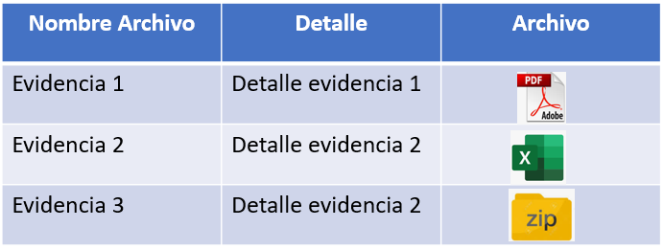
Detalle del Turno 143 Comunicado 62235 Oficio: UTVT/SEP/000011
Detalle de Archivos de Actividad
Avance de responsables asignados para atender la actividad
Actividad: Acreditación TIC Fecha subida: 12-03-2021
Usuario : MTI. Carlos Millán Hinojosa
Detalle de avance de : MTI. Carlos Millán Hinojosa Director Carrera TIC
STATUS ACTIVIDAD
CONCLUIDO
Notes:
oscar

Slide 8
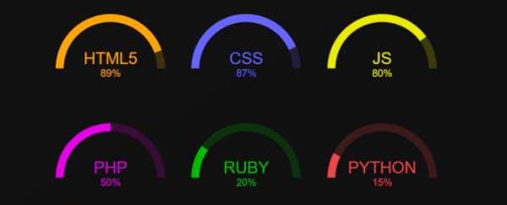
Medidor de Actividades realizadas por Area Administrativa
Control Escolar
Sec. Académica
Contabilidad
Medidor de Actividades realizadas por Direcciones de Carrera
DC. Paramedico
DC. TIC
DC. Negocios
Notes:
Jorge

Slide 10
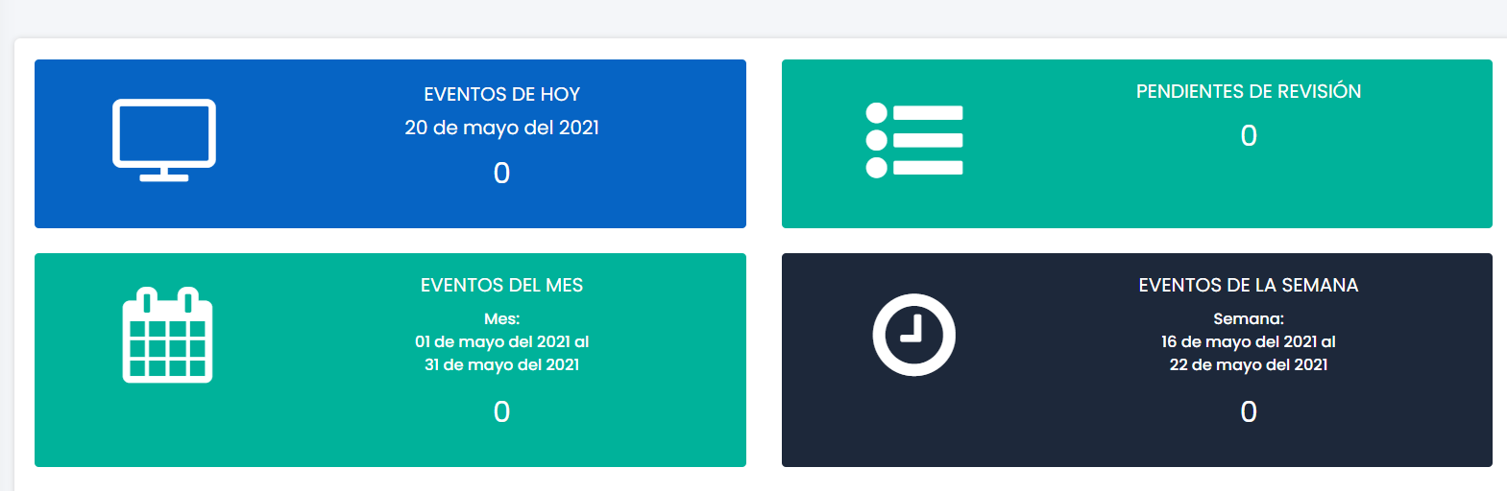
Actividades de hoy
Actividades del Mes
Actividades Cerradas
6 de 10
Actividades en Seguimiento
4 de 10
Notes:
Jorge

Slide 11
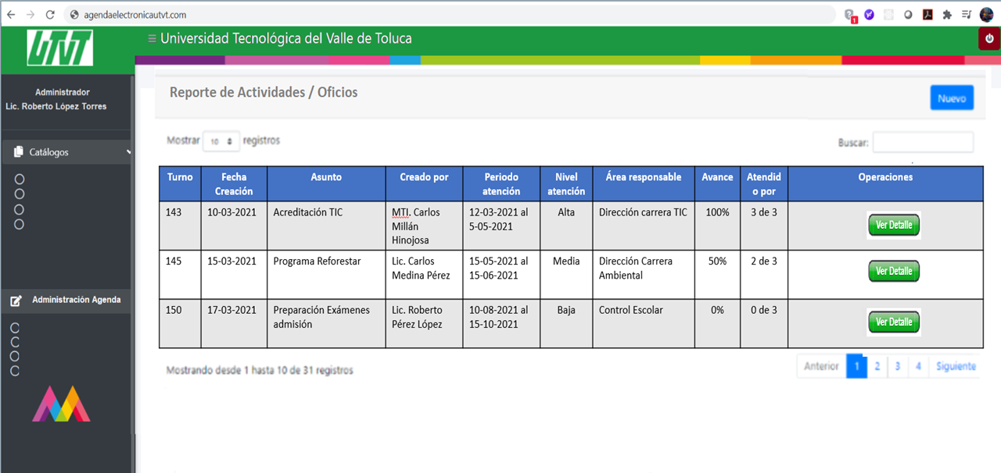
Notes:
oscar

Slide 12
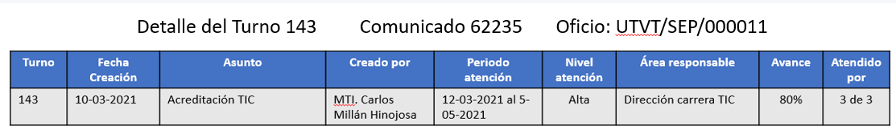

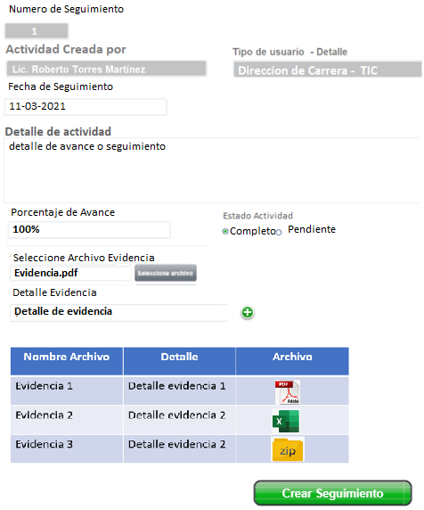
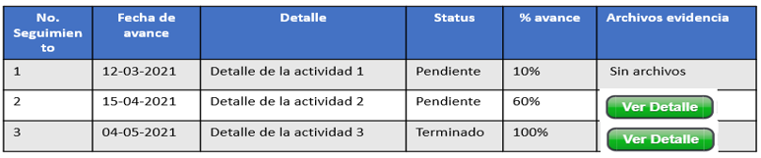
Seguimientos de la actividad
Notes:
Uriel - > Crear seguimiento de actividades

